Slide 1

Andragologie en de Leiderschapspraktijken
bij
Organisatieverandering
Prof. dr. Joseph Kessels
STUDIEVERENIGINGEN FMG UvA
12 januari 2016

Slide 2
Andragologie en Leiderschap
Andragologie: Interventies bij verandering
Motivatie en Bevlogenheid
Paradoxen bij kenniswerk
Positioneel leiderschap: taken, rollen, bevoegdheden en macht
Gespreid leiderschap: invloed claimen, toekennen en gunnen
Vertrouwen en Emancipatie

Slide 3
Andragologie:
Interventies bij verandering (1)
Sociale domein van het welzijnswerk
  vormingswerk en cultureel werk, ontwikkelingswerk op platteland en stedelijke omgeving
  sociale dienstverlening o.a. (geestelijke) gezondheidszorg en justitie
Organisatiekundige domein (HRM-HRD)
  Lerende organisatie, training en opleiding, innovatie organisatievernieuwing
Bron: http://www.andragologie.org/de-kring/manifest-3/

Slide 4
Andragologie:
Interventies bij verandering (2)
Bouwt voort op o.a. sociale psychologie, pedagogiek, sociologie en filosofie
Verandering gedreven door leren, ontwikkeling, zelfsturing en emancipatie
Andragologisch handelen ondersteunt verandering t.b.v. verbetering
Bron: Kessels (2015)
http://josephkessels.com/bibliotheek/2014/kessels-jwm-2015-andragogy
http://www.andragologie.org/de-kring/manifest-3/

Slide 5
De tekst van de presentatie volgt delen uit het artikel:
Leiderschapspraktijken in een professionele ruimte
(Kessels, 2012, 30 maart)
Verwijzingen hebben de vorm zoals bijvoorbeeld -> JK 2012 p. 7 in: http://josephkessels.com/bibliotheek/2012/kessels-jwm-2012-leiderschapspraktijken-een-professionele-ruimte-oratie-30-maart
www.JosephKessels.com
Joseph@JosephKessels.com

Slide 6
Paradoxen bij Leiderschap
Talentontwikkeling vereist:
Nieuwsgierigheid
Betekenisvol werk
Passie, vertrouwen
Autonomie, vrijheid en zelfsturing
Geloof in eigen kunnen
Zin in leren en onderzoek
Performance verbetering vereist:
Prestatieafspraken
Administratieve regels
Centrale sturing
Gehoorzaamheid
Kwaliteitscontrole
Verantwoording
Accreditatie, toetsen
Toezicht, inspectie

Slide 7
Motivatie voor werk en leren intrinsieke motivatie
Behoefte aan:
de ontwikkeling van bekwaamheid
het vergroten van autonomie
het versterken van verbinding
(Ryan & Deci, 2000: Self Determination Theory)
(-> JK 2012, p. 20-21)

Slide 8
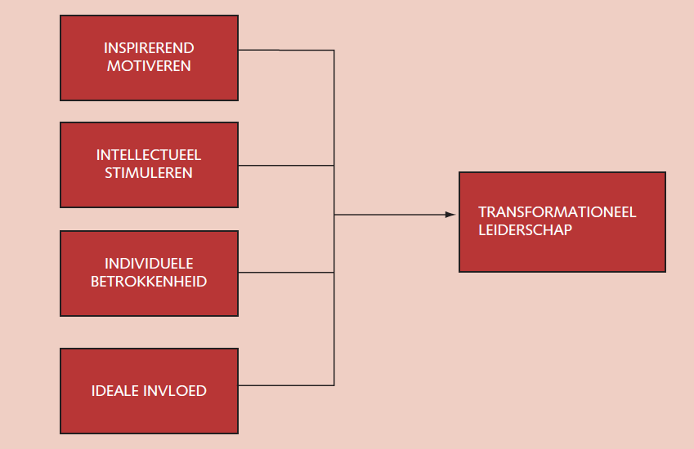
Burns (1978)
Avolio & Bass (1991)

Slide 9
Dienend
Samenwerkend
Verbindend
Leiderschap
Gedeeld
Collegiaal
Transformationeel

Slide 10
Positioneel Leiderschap:
Dierenmetaforen: leeuwen (-> JK 2012, p. 8-9)
The ten commandments Cecile B. De Mille (->JK 2012, 9-10)
http://www.youtube.com/watch?v=v5xw-1RccHk
Gespreid Leiderschap:
Dierenmetaforen: vissen, vogels (-> JK 2012, p. 12-13)
Orpheus Chamber Orchestra, without conductor:
http://www.orpheusnyc.com/watch-and-listen/view/40th-Anniversary-Video/#.VHHk6IfrLxk

Slide 11
Gespreid Leiderschap
Invloed uitoefenen in een specifieke werksituatie, op basis van expertise en ervaring
Leiderschap claimen, gunnen en toekennen
Nieuwe sociale bekwaamheden voor dynamisch leiden en volgen
Spillane, Gron, Harris
(-> JK 2012, p. 18-19)

Slide 12
Leiderschap in Vertrouwen
Bron: Hafkamp en Jellema (2014) Huis van vertrouwen.
https://www.managementboek.nl/boek/9789082253702/huis-van-vertrouwen-marijke-hafkamp
Nieuwsgierigheid
Erkenning
Waardering
Gedeelde waarden
Betrouwbaarheid
Geloofwaardigheid
Integriteit
Moraliteit

Slide 13
Andragogologisch leiderschap schept vertrouwen en bevordert emancipatie
www.JosephKessels.com
Joseph@JosephKessels.com
http://www.andragologie.org/

